Slide 1
Заседания круглого стола учителей технологии
Тема: «Ресурсы дистанционного образования образовательные платформы и их использование в преподавании предмета «Технология»
Рук. СПГС учителей технологии Леонтьева М.А.
Место проведения: МАОУ СШ № 157
20 декабря 2023 г
г. Красноярск

Slide 2
Программа круглого стола
Ресурсы дистанционного образования образовательные платформы и их использование в преподавании предмета «Технология»:
- РЭШ, выст. Сурай А.Н. МАОУ СШ № 157
– «Моя школа», «Сферум», выс. Леонтьева М.А. МАОУ СШ № 152
Использование искусственного интеллекта на уроках технологии. Практическая часть, выст. Сурай А.Н. МАОУ СШ № 157
Обсуждение. «Уроки «Цифры», как форма обучения и развития цифровой грамотности учащихся., выст. Сурай А.Н. МАОУ СШ № 157
Подведение итогов круглого стола: задание для учителей технологии. Протестировать полученные методические рекомендации по использованию «Уроков «Цифры» и подготовить фотоотчет к ЕМД.
Рефлексия.

Slide 3
Ресурсы дистанционного образования образовательные платформы и их использование в преподавании предмета «Технология»
№ 1678 от 11.10.23 г. - Постановление РФ об утвержденных правилах дистанционного технологий обучения.
С 09. 2024 года использование Федеральных государственных информационных систем:
РЭШ
«Моя школа»,
«Сферум»,
Платформа «Эра- скоп»

Slide 4
«Моя школа»

Slide 5
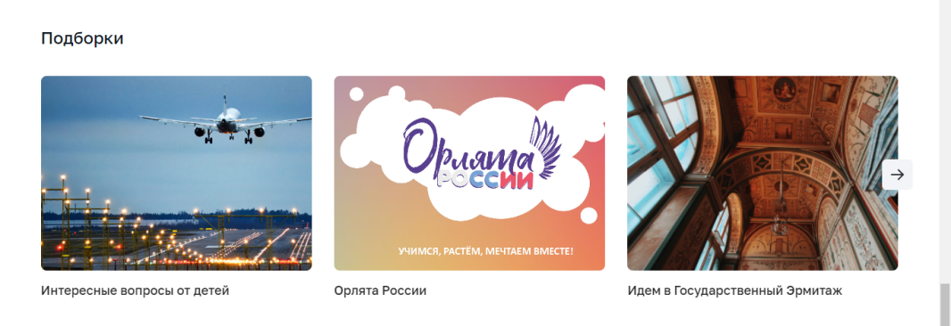

Slide 6
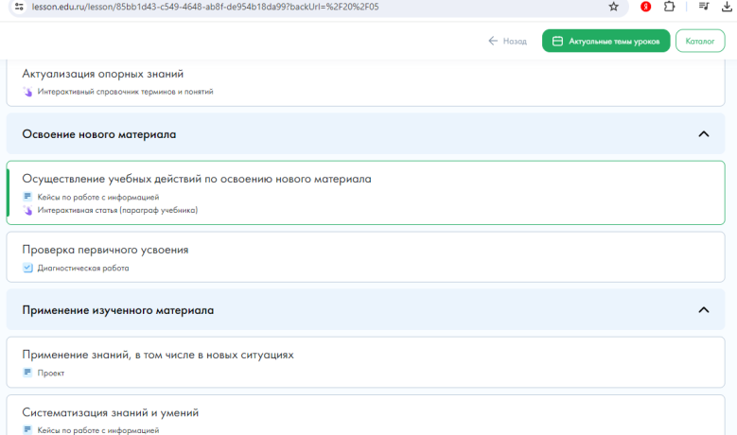
Технология

Slide 7
СФЕРУМ

Slide 8
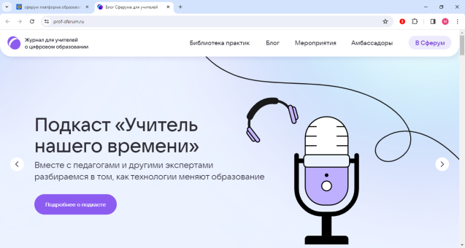
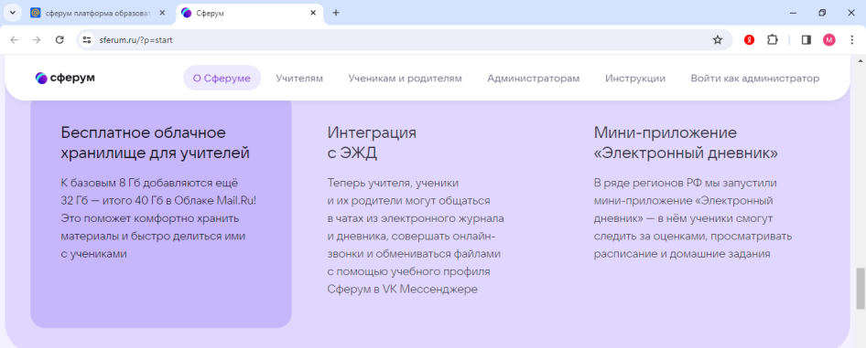
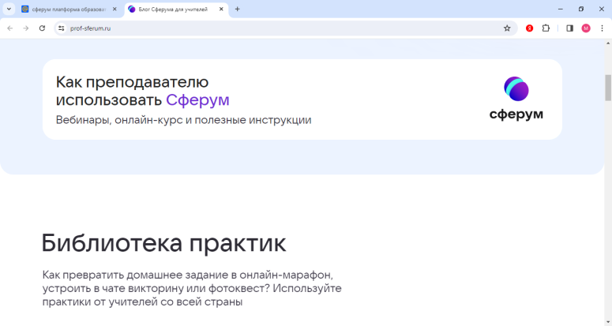

Slide 9
Платформа «Эра- скоп» ИОМ педагога

